Slide 1
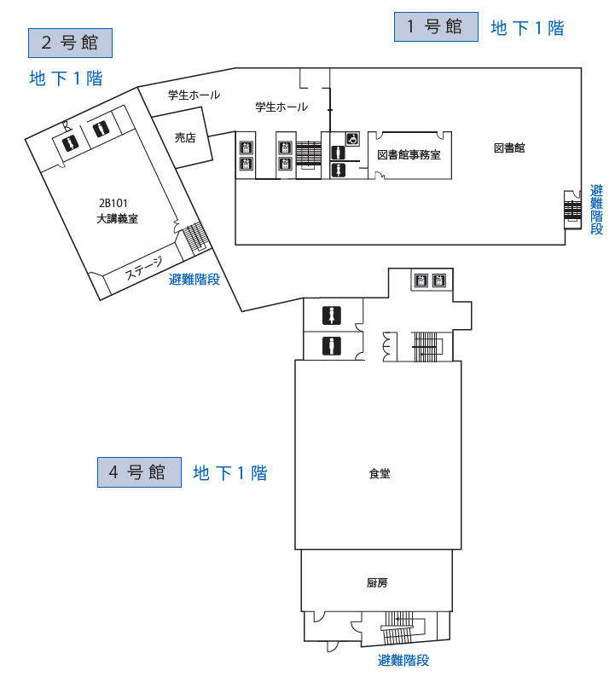
展示・ポスター会場

Slide 2
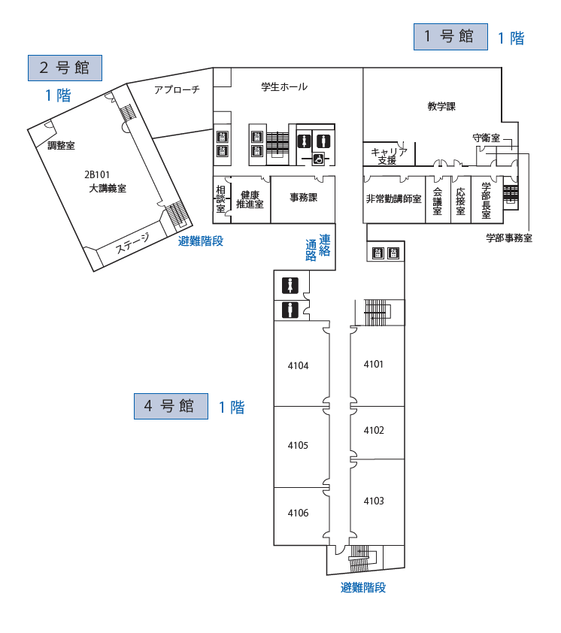
受付
S会場
特別講演控室
第Ⅰ会場
第Ⅱ会場
第Ⅳ会場
第Ⅲ会場

Slide 3
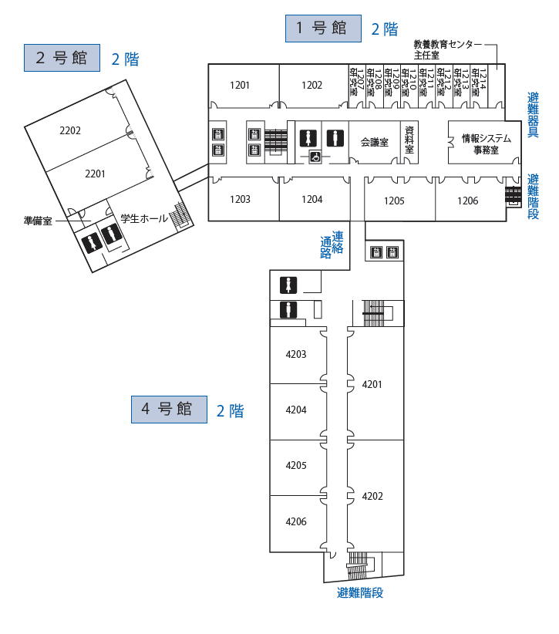
第ⅩⅢ会場
本部
第Ⅻ会場
クローク
休憩室
第Ⅶ会場
第Ⅴ会場
第Ⅷ会場
第Ⅵ会場

Slide 4
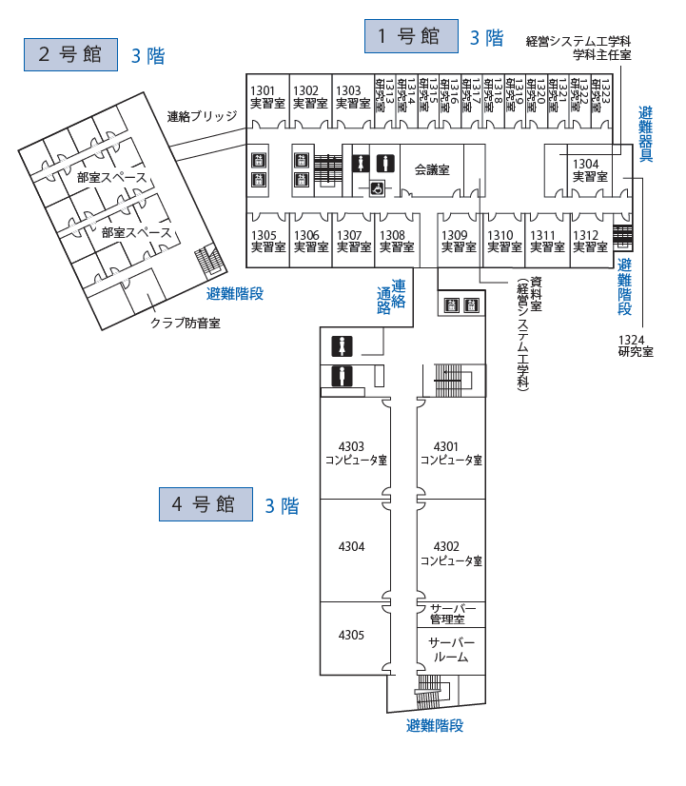
第Ⅸ会場
4306
第Ⅹ会場
第Ⅺ会場

